Slide 1



EXAMENUL PARAZITOLOGIC
Prelevarea de probe

Slide 2
Scopul examinărilor parazitologice
Pe lângă informațiile generale, examenul parazitologic poate fi efectuat și pentru a determina cauza unei boli sau pentru a verifica eficacitatea tratamentului. Optim este ca animalele noastre să fie examinate pentru prezența paraziților la jumătatea perioadei dintre tratamente sau înainte de tratamente. Este recomandabil să vă asigurați că animalul nu conține paraziți atunci când îl achiziționați și îl transportați. Pentru a determina infecția parazitară, trebuie trimise probe de la animale vii sau moarte, care pot fi: probe fecale, rașuri de piele și probe de păr, probe de sânge, bucăți de organe sau carcase întregi paraziți vizibili cu ochiul liber

Slide 3
Pentru a determina prezența infecției, este de obicei suficientă o probă prelevată din fecale proaspăt evacuate, care trebuie plasată într-un recipient impermeabil, curat și etanș. Cele cu o consistență mai fermă pot fi chiar colectate în pungi de nailon. Proba trebuie prevăzută cu un marcaj de identificare permanent. Cantitatea probei nu trebuie să fie, de preferință, mai mică decât cantitatea unei singure defecații în cazul animalelor mici și cel puțin o mână este necesară pentru animalele mari. Dacă nu este posibilă colectarea probelor individuale de la animalele ținute în grup, atunci trebuie trimisă o așa-numită probă mixtă de scaun. Sunt potrivite și probele colectate pe parcursul mai multor zile de la animale foarte mici (de exemplu, șoareci, șobolani etc.). Nu trimiteți probe de scaun în seringi, tuburi de colectare a sângelui sau alte dispozitive de depozitare înguste, deoarece sunt dificil de îndepărtat din acestea. Nu utilizați un conservant decât dacă este recomandat în prealabil de către cei care efectuează testul. Se poate întâmpla ca excreția ouălor de parazit să nu fie continuă, prin urmare, poate fi justificată examinarea unei probe colectate pe parcursul mai multor zile. (De exemplu, detectarea teniei la câini este cea mai potrivită din fecalele colectate în 3 zile consecutive.) Probele colectate în acest mod nu trebuie amestecate, ci trebuie marcate în ordine cronologică. Cantitatea de fecale amestecată cu așternutul trebuie să fie întotdeauna de 3-4 ori mai mare decât cantitatea de fecale prelevată de la animale. Probele de fecale trebuie trimise pentru examinare într-un timp scurt, de preferință în decurs de o zi. Răcirea probelor peste punctul de îngheț este recomandată în caz de întârziere a trimiterii, dar acestea nu trebuie niciodată congelate, nici măcar pentru o perioadă scurtă de timp! Un frotiu efectuat pe o lamă de microscop poate fi preparat și din fecale proaspete, ceea ce poate facilita diagnosticarea protozoarelor.
Trimiterea probei

Slide 4
Probe de blană și zgârieturi de piele, paraziți externi
Trimiteți părul și penele tunse pentru examinare într-o pungă de nailon sau un recipient etanș. După rasul părului, se prelevează o probă de la suprafața pielii prin răzuirea pielii: cu un bisturiu sau o lamă de ras, se răzuiește epiderma până la stratul dermic - până când iese lichid tisular sau sânge. Și aceasta trebuie ambalată astfel încât să nu se usuce. Păduchii și puricii care se târăsc pe animal pot fi pieptănați cu un pieptene gros și colectați într-un recipient adecvat.

Slide 5
Probă de sânge
Pentru examinarea paraziților din sânge, este recomandabil să se trimită simultan un frotiu preparat pe lamă și sânge anticoagulat pentru examinare. Pentru acesta din urmă, se recomandă utilizarea unor tuburi de recoltare a sângelui care conțin citrat trisodic sau EDTA disodic. Frotiurile de sânge trebuie preparate din sângele care curge dintr-o venă. Frotiurile de sânge trebuie învelite în hârtie atunci când sunt uscate și ambalate astfel încât să nu se rupă în timpul transportului.

Slide 6
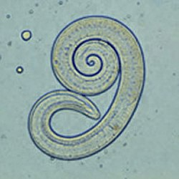
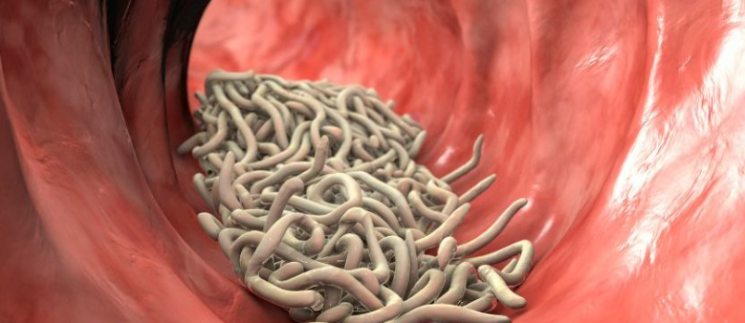
Bucăți de organe și viermi
Se recomandă colectarea și transportul organelor, părților de organe și viermilor în alcool de 70%.

